Slide 1
Trích chọn đặc trưng từ video để phục vụ nhận dạng chữ nôm
Sinh viên: Nguyễn Văn Toàn

Slide 2
Tổng quan
Yêu cầu bài toán.
Hướng giải quyết.
Tách các frame.
Tạo ảnh panorama.

Slide 3
Yêu cầu bài toàn
Tách được các frame.
Phục vụ việc nhận dạng.

Slide 4
Hướng giải quyết
Thứ nhất: Trích chọn các frame đặc trưng.
Thứ hai: tạo ảnh panorama từ các frame.

Slide 5
Tách các frame
Xác định vị trí của frame.
Lưu frame lại dưới dạng bitmap.

Slide 6
panorama
Tìm kiếm đặc trưng
Tính toán Homography bằng RANSAC
Chiếu lên và Hòa trộn ảnh

Slide 7
Tìm kiếm đặc trưng
Các điểm đặc trưng gọi là Interest point.
Harris corner detect
SIFT
SURF

Slide 8
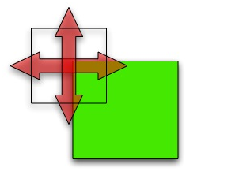
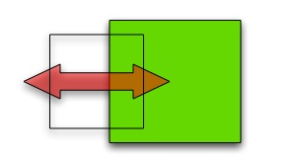
Tìm kiếm góc Harris
Có sự thay đổi theo một hướng
Có sự thay đổi theo mọi hướng

Slide 9
Tìm kiếm góc Harris
S(x, y) là tổng bình phương độ lệch
w(u, v) là cửa sổ khung hình tại vị trí (u, v)
I(u, v) và I(u+x, v+y) là cường độ sáng của pixel tại các vị trí (u, v) và (u+x, v+y)

Slide 10
Tìm kiếm góc Harris
I(u+x, v+y) có thể khai triển Taylor như sau:
I_{x}, I_{y} là các đạo hàm của I theo các thành phần x, y

Slide 11


Tìm kiếm góc Harris
A là một cấu trúc Tensor

Slide 12
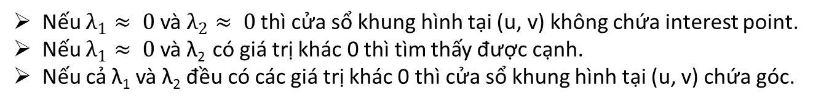
Tìm kiếm góc Harris
λ₁ và λ₂ là các giá trị riêng của A
k là một ngưỡng cho trước (HarrisThreshold)
Nếu $λ_{1}≈ 0$ và $λ_{2}≈ 0$ thì cửa sổ khung hình tại (u, v) không chứa interest point.
Nếu $λ_{1}≈ 0$và λ₂ có giá trị khác 0 thì tìm thấy được cạnh.
Nếu cả λ₁ và λ₂ đều có các giá trị khác 0 thì cửa sổ khung hình tại (u, v) chứa góc.

Slide 13
SIFT
Xây dựng không gian Scale.
Xác định vị trí điểm đặc trưng.
Thêm hướng cho điểm đặc trưng.
Mô tả điểm đặc trưng.

Slide 14
SURF
Gồm hai phần chính là:
Phát hiện điểm đặc trưng.
Mô tả điểm đặc trưng.

Slide 15

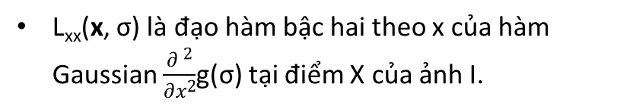
SURF
với mỗi điểm X(x, y) của ảnh I, ma trận Hessian của X trong không gian scale là:
L_{xx}(x, σ) là đạo hàm bậc hai theo x của hàm Gaussian $\frac{∂ ^{2}}{∂x^{2}}$g(σ) tại điểm X của ảnh I.

Slide 16
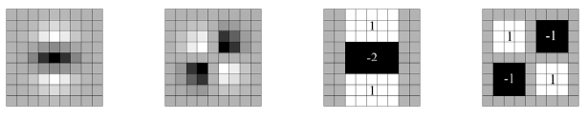
SURF
Hàm Gaussian là tối ưu trong phân tích không gian scale.
Xấp xỉ cho đạo hàm bậc hai của hàm Gaussian.

Slide 17
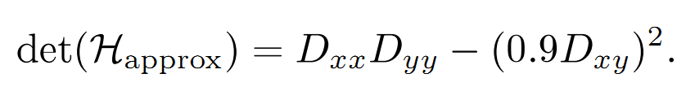

SURF
D_{xx}, D_{yy}, D_{xy} lần lượt là các xấp xỉ theo x, y, và xy của đạo hàm bậc hai hàm Gaussian.

Slide 18

SURF
|x|_{F} là tiêu chuẩn Frobenius của ma trận x
$${|x|}_{F}=\sqrt{\sum_{i=1}^{m}{\sum_{j=1}^{n}{{|a_{ij}|}^{2}}}}$$

Slide 19
SURF

Slide 20
Homography
Ảnh trong không gian 3 chiều => ảnh 2 chiều.
Đảm bảo về tỷ lệ của vật.
Không đảm bảo góc và kích thước vật thể.
X’ ~ HX
X’: là ảnh trong không gian camera.
X: là ảnh trong không gian thực.
H: là ma trận Homography.

Slide 21
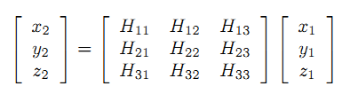
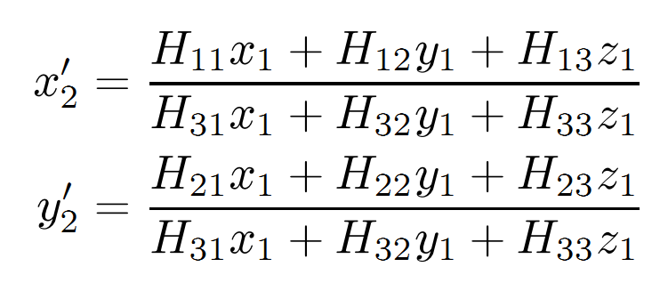
Homography
X’ = HX
Tương đương với công thức:
Với x₂’ = x₂/z₂ và y₂’ = y₂/z₂, ta được:

Slide 22

Homography
Với z = 1

Slide 23

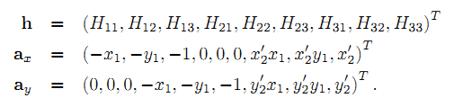
Homography
Với:

Slide 24
Homography

Slide 25
RANSAC
RANdom SAmple Consensus
Được công bố bởi Fischler và Bolles năm 1981.
Giải thuật khử nhiễu.

Slide 26
RANSAC
Ý tưởng cơ bản:
Dữ liệu gồm inlier, và outlier va một ngưỡng.
Chọn n điểm ngẫu nhiên để xây dựng mô hình.
Từ n điểm suy ra các mô hình có thể.
Tiến hành “bỏ phiếu”.
Tiến hành “kiểm phiếu”.

Slide 27
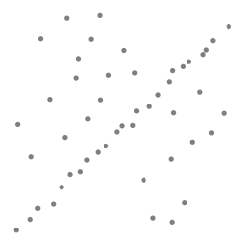
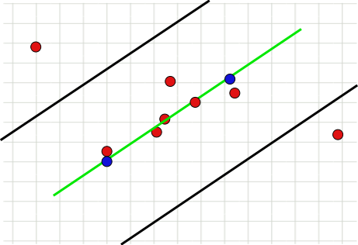
RANSAC

Slide 28
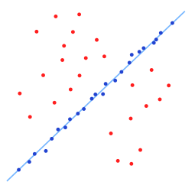
RANSAC

Slide 29
RANSAC
Input:
data: một tập dữ liệu ban đầu.
model:một mô hình phù hợp với data.
n:số lượng dữ liệu nhỏ nhất để thiết lập nên mô hình.
k:số lần lặp lại của thuật toán.
t:một giá trị ngưỡng để xác định mốc tính toán cho mô hình
d:Dữ liệu kiểm chứng

Slide 30
RANSAC
Output:
best_model:các tham số mô hình tạo nên mô hình phù hợp nhất với data
best_consensus_set:Tập các điểm khớp với best_model
best_error:Tập các điểm outlier

Slide 31
RANSAC
iterations := 0
best_model := nil
best_consensus_set := nil
best_error := infinity
while(iterations < k){
maybe_inliers := n chọn ngẫu nhiên n điểm từ data ban đầu.
maybe_model là mô hình được tính toán từ tập maybe_inliers đã chọn.
consensus_set := maybe_inliers
for(d){
nếu điểm đó có giá trị nhỏ hơn ngưỡng t thì thêm điểm đó vào tập consensus_set
}
Nếu số lượng phần tử của consensus_set > d (có nghĩa là đấy là mô hình tốt)
Thực hiện việc test model.
This_model := là mô hình phù hợp với tất cả các điểm trong consensus_set.
This_error :=
If(This_error < best_error){
Ta đã tìm được mô hình tốt nhất kể từ khi lặp. Giữ cho đến khi tìm được mô hình tốt hơn.
best_model := this_model
best_consensus_set := consensus_set
best_error := this_error
}
Interations++;
}
return best_model, best_consensus_set, best_error

Slide 32
RANSAC

